Slide 1
Numeri interi Soluzioni commentate dell’attività

Slide 2
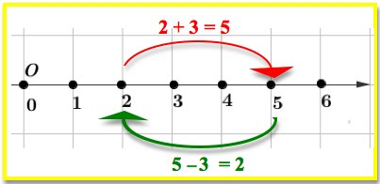
Quesito 1
Addizione e sottrazione con numeri naturali sulla retta

Slide 3
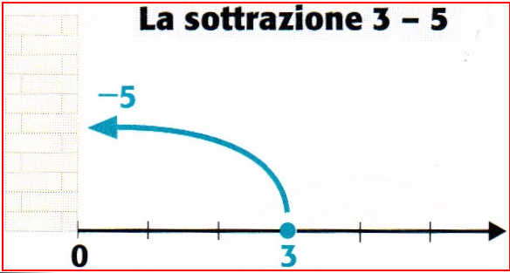
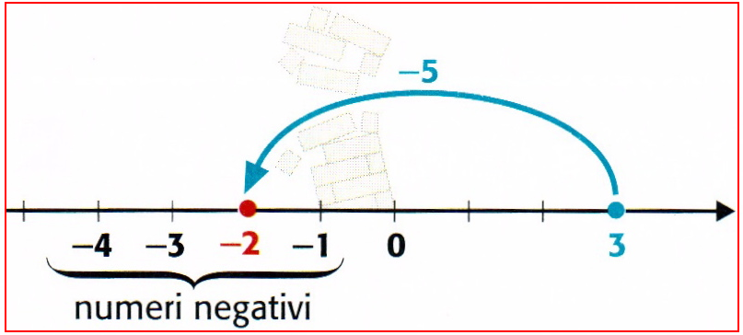
Quesito 2
Si introducono i numeri negativi per avere il risultato di tutte le sottrazioni.

Slide 4
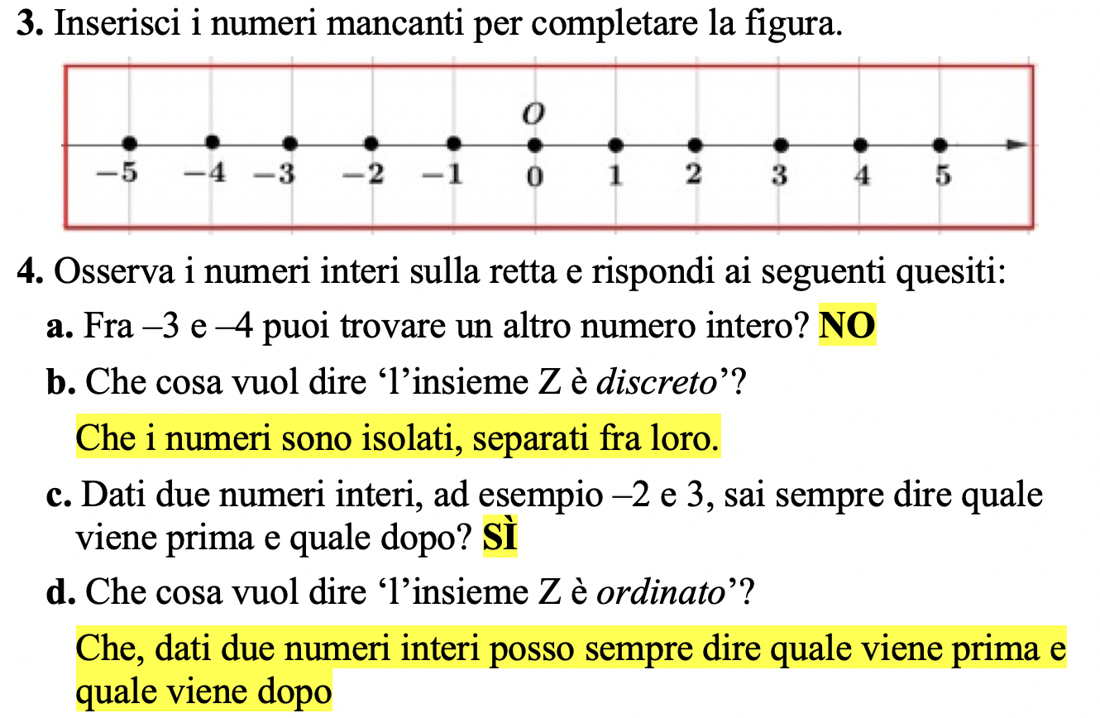
Quesiti 3 e 4

Slide 5
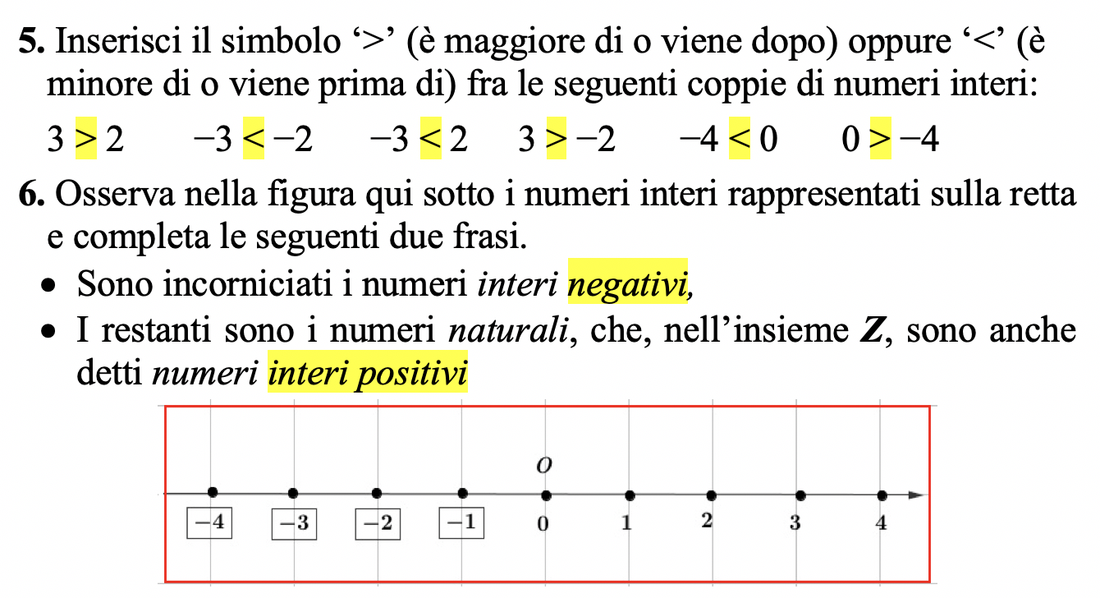
Quesiti 5 e 6

Slide 6
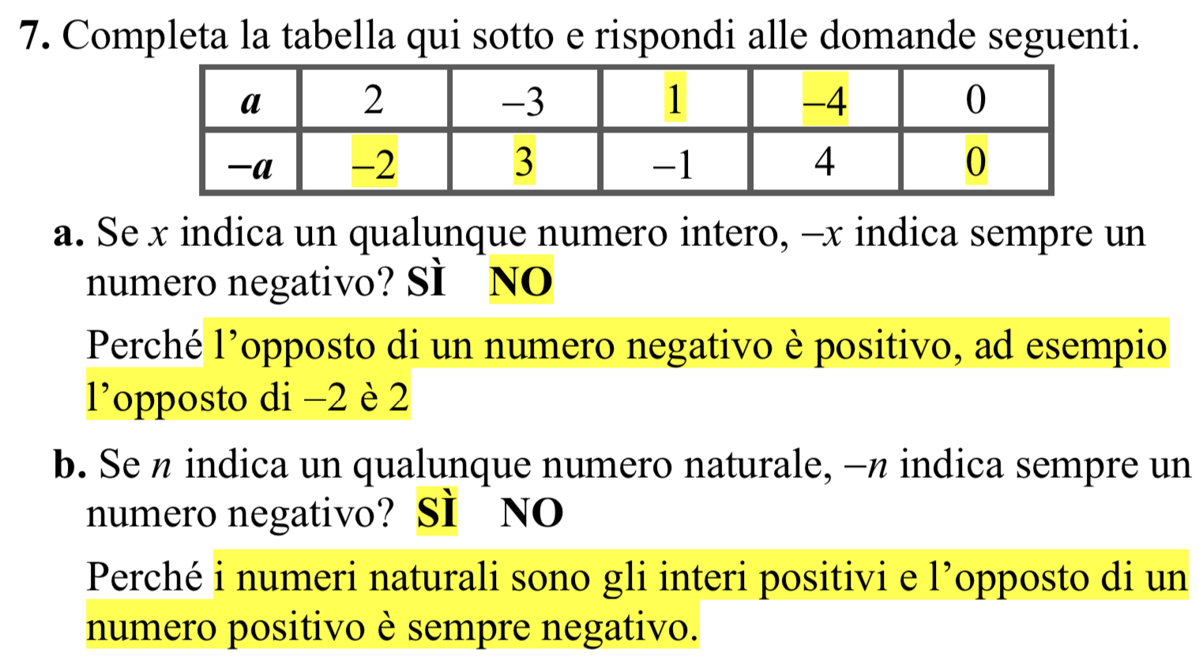
Quesito 7

Slide 7
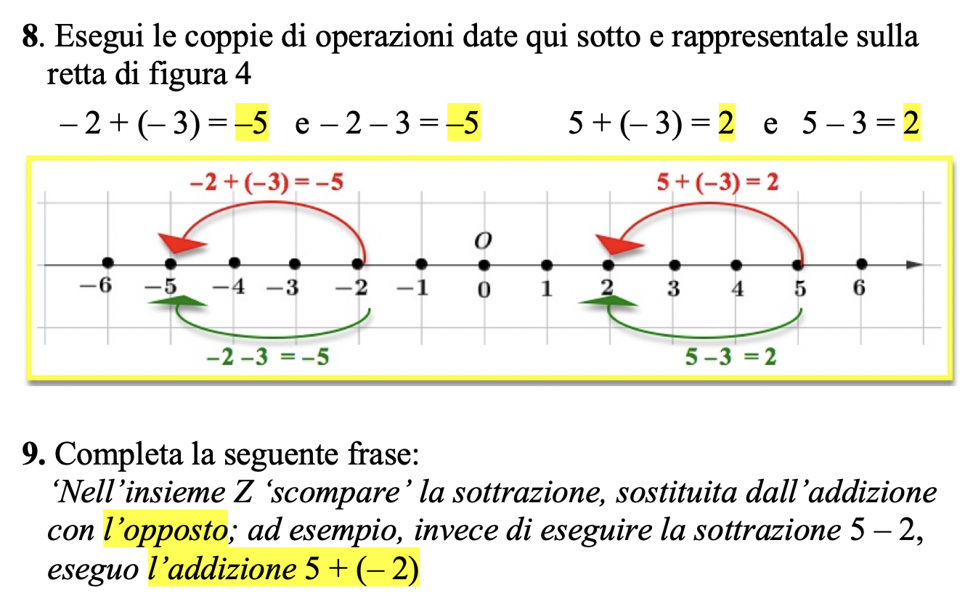
Quesiti 8 e 9

Slide 8
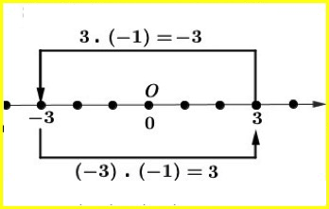
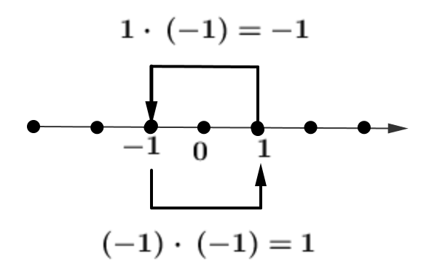
Quesito 10
Se moltiplico un numero per (⎼1) ottengo il numero opposto

Slide 9
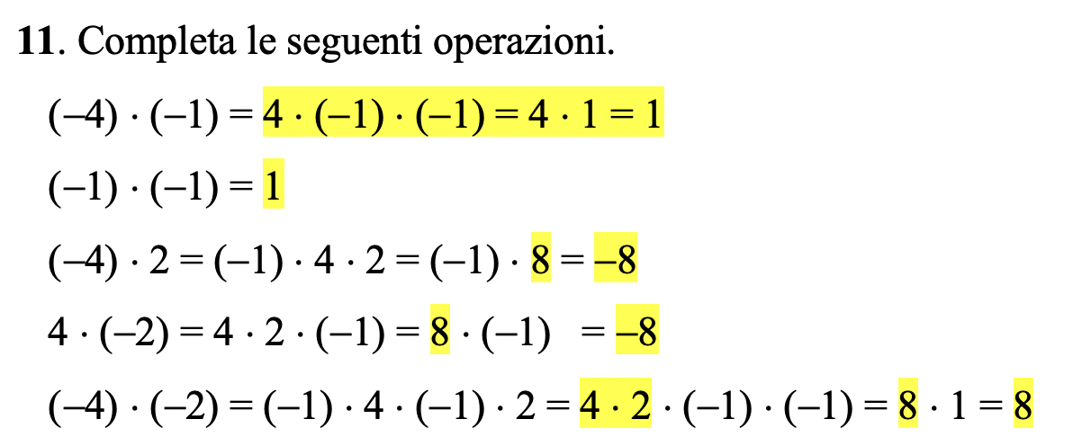
Quesito 11

Slide 10
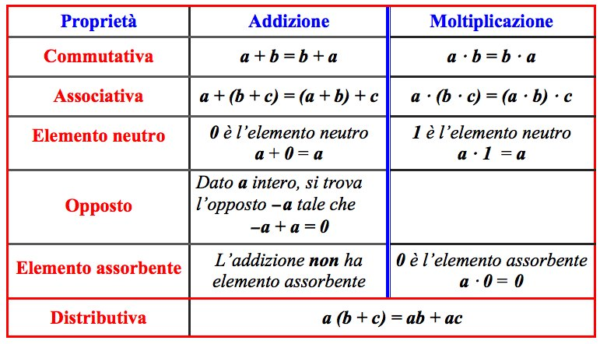
Quesito 12

